Slide 1
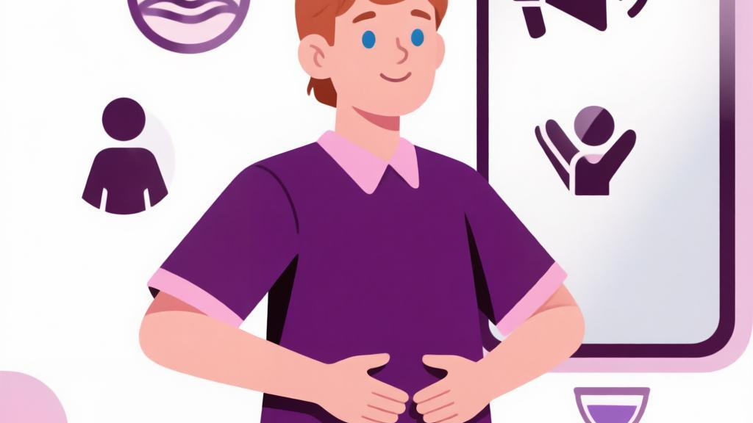
Двадцать восьмое занятие
Репетиция защиты
Работа со страхом сцены · 3 репетиции вслух · Проектный навигатор

Slide 2
СТАРТОВЫЙ УРОВЕНЬ · ЗАНЯТИЕ 28
Что мы делаем сегодня
1
2
3
Страх сцены
4 приёма снятия страха
Репетиция 1
Почему волнуемся
Дыхание, поза, глаза, голос
Прогон без таймера
4
5
6
Репетиция 2
Репетиция 3
Обратная связь
С таймером на 5 минут
Как на защите
Правки + итог
02

Slide 3
02
Страх сцены — это нормально
Важно не «не бояться», а уметь вернуть тело в спокойствие
Живой пример: за 40 секунд до выхода к доске — 4 вдоха и ровная стойка

Slide 4
4 ПРИЁМА СНЯТИЯ СТРАХА
Верни контроль над телом
1
2
3
4
Дыхание
Поза
Глаза
Голос
Вдох 4 · пауза 4 · выдох 4 · пауза 4
Прямо, плечи назад — «поза силы»
Смотри на доброжелательных людей
Чуть медленнее и ниже — звучит уверенно
Упражнение «голос вслух»: прочитай первую фразу 3 раза громко
Живой пример: у доски — руки по швам, вдох «квадратом», начни чуть медленнее
04

Slide 5
Три репетиции вслух
От прогона — к полной репетиции «как на защите»

Slide 6
ПЛАН ТРЁХ РЕПЕТИЦИЙ
От прогона к уверенности
1
2
3
Репетиция 1
Репетиция 2
Репетиция 3
Прогон без таймера
С таймером 5:00
Как на защите
Слова и уверенность
Уложиться в тайминг
Текст + тайминг + приёмы
Между репетициями — правки текста по итогам
Живой пример: прогон → таймер 5:12 → «как на защите» ровно 5:00
06

Slide 7
ВЗАИМНАЯ ОБРАТНАЯ СВЯЗЬ
Конкретно и доброжелательно
Сначала похвали конкретное: «голос на продукте — уверенный»
Потом одна-две правки: «на цели ускорился — добавь паузу»
Не критикуй личность — только выступление
Спроси: что понятно, что сократить, где запнулся
07

Slide 8
Практика
Разминка + три репетиции + обратная связь

Slide 9
ПРАКТИКА · 45 МИНУТ
Три репетиции вслух
Отработай 4 приёма снятия страха — разминка
Репетиция 1 — прогон текста вслух
Репетиция 2 — с таймером, по блокам
Репетиция 3 — полная, как на защите
Обменяйтесь обратной связью в парах
Журнал: Приложение-28-Репетиция-защиты
09

Slide 10
ИИ-помощь
DeepSeek сокращает текст и шлифует формулировки

Slide 11
ИТОГ ЗАНЯТИЯ
Запиши в дневник + рефлексия
3 репетиции выполнены вслух
Тайминг третьей репетиции записан
2 правки по обратной связи применены
Рефлексия: главный страх ___ · помощь приёма ___
ДЗ: повтори дома вслух · отшлифуй через DeepSeek (chat.deepseek.com)
11

Slide 12
Отрепетированный текст звучит легко и вовремя
Проектный навигатор · региональный центр «Спутник» · Красноярский край

